Slide 1
Nazogastrik Sonda Takılması, Bakımı ve Çıkarılması

Slide 2
AMAÇ
Üst gastrointestinal sistem (GİS) kanamalarının tedavisi, değerlendirilmesi,
mide içeriğinin toplanması,
mide lavajı,
mide salgılarının aspirasyonu,
ilaç verme, beslenmenin yapılması ve ameliyat sonrası kusmanın önlenmesidir

Slide 3
TEMEL İLKELER
• Nazogastrik sonda uygulaması hekim istemi ile uygulanır.
• Kullanılacak sondanın ölçüsü yaşa, cinse ve uygulama amacına göre değişebilir. Hastanın yaşına göre prematüre bebekte 6 Fr, yenidoğan bebekte 8 Fr, çocuk hastada 10-12 Fr, erişkin hastada 14-16 Fr numaralı sondalar kullanılır.
• Özafagus varis kanamalarında Sengstaken-Blackemore sonda uygulanır.
• Kateterin distal ucundan enjektörle mideye 15-20 ml hava verirken steteskopla epigastriumdan gelen sesleri dinlemek basit olmasına karşın güvenilir bir yol değildir. Kateter ucu özafagusta, duedonumda ya da jejunumda olduğunda da benzer ses duyulabilir.

Slide 4
Dikkat Edilecek Noktalar
Dikkat Edilecek Noktalar
• Sürekli aspirasyon uygulaması, hem sondanın mide mukozasına yapışıp tıkanmasına hem de mide mukozasının tahriş olmasına neden olacağından nazogastrik sondada aspirasyon işlemi aralıklı uygulanmalıdır. Maksillofasiyel travma, özafagus darlığı, anomolileri ve kitlesi, trakeo-özofagial fistül, koroziv madde alımı, bozulmuş mental durum ve havayolu açıklığını sürdürmede yetersizlik ve ciddi kanama bozukluğu durumlarında uygulanmamalıdır.
• Uygulama sırasında sondayı kayganlaştırmak için kullanılan yağlı pomadların lipoid pnömonisine neden olabileceği için kullanılmamalıdır.
• Yutkunma esnasında herhangi bir güçlükle karşılaşılırsa sonda geri çekilmeli ve işlem tekrar denenmelidir.
• Sondanın solunum yollarına gidip gitmediği, hastanın öksürmesi, siyanoze olması ve sondanın ucundan hava sesinin gelmesi ile anlaşılır. Bu durumda sonda hemen geri çekilmeli ve işlem tekrar denenmelidir.

Slide 5
İŞLEM BASAMAKLARI
Not: İşlem sırasında kullanılacak malzemelere kitap sonu Ek-1’de yer verilmiştir.
1. Hekim istemi kontrol edilir. Tüm malzemeler hazırlanır, kullanım sırasına göre uygun bir alana yerleştirilir.
2. Hasta ve ailesine işlem hakkında bilgi verilir, izin alınır ve hasta kimlik doğrulaması yapılır.
3. Eller el yıkama standardına göre yıkanır. Yatak etrafına paravan/ perde çekilir.
4. Hastaya dik oturur pozisyon verilir, mümkün değilse sol lateral pozisyon verilir.
5. Hastanın göğsü üzerine havlu konur ya da tek kullanımlık örtü ile örtülür.
6. Hastadan bir eli ile böbrek küveti çene altında tutması istenir ya da yardımcı bir kişinin tutması istenir.
7. Hastanın varsa gözlüğü ve protez dişleri 8. İşlem sırasında iletişim için basit işaretler belirlenir. Örneğin el işareti “işlemi durdur” anlamı taşıyabilir.
9. Eldiven giyilir.
10. Hastanın burun delikleri ışık kaynağı ile değerlendirilir.
11. Burun deliklerini sırayla kapatarak nefes alıp vermesi istenir.
12. Sağ el kullanılıyorsa yatağın sağ tarafına, sol el kullanılıyorsa sol tarafına geçilir. Aktif olan el yatağa yakın olmalıdır.
13. Kateterin ne kadar itileceğini belirlemek için ölçüm yapılır.

Slide 6
439 14. Kateterin midede kalacak ucu uygulama yapılacak burun deliğinden aynı taraftaki kulak memesine, oradan da sternumun ksifoid çıkıntısının 10-15 cm altına kadar uzatılır ve işaretlenir (Bkz. Resim 1). Yetişkinlerde bu mesafe yaklaşık 55- 65 cm dir (sonda orogastrik yolla takılacaksa; ölçüme burun deliği yerine dudakların dikey orta hattı üzerinden başlanarak aynı yol takip edilmelidir).

Slide 7
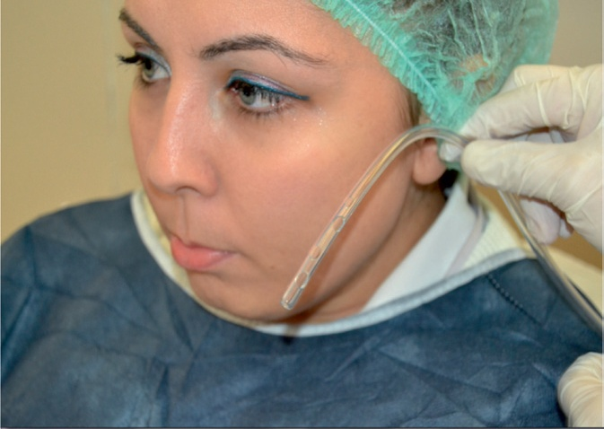

Slide 8
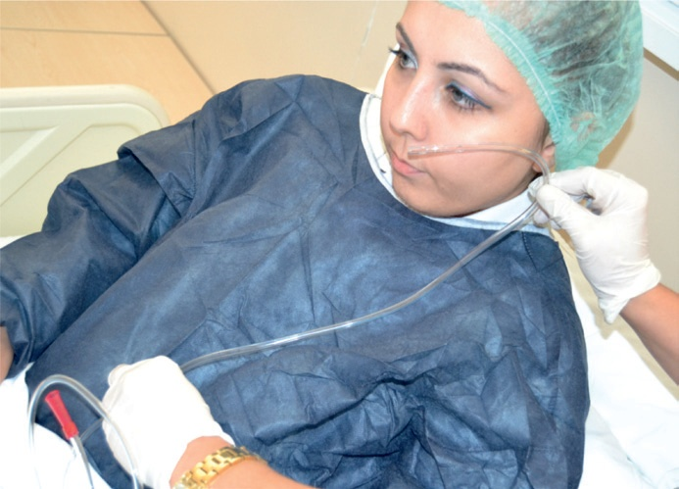

Slide 9
15. Hastadan rahat olması ve düzenli nefes alıp vermesi istenir.
16. Önerildi ise hastanın burnuna vazokonstrüktür ya da dekonjestan nazal sprey sıkılır.
17. Hastadan ağzını açması istenir ve önerilen şekilde nazogastrik sprey dil köküne doğru püskürtülür.
18. Kateter el hareketini engellemeyecek şekilde tutulur.
19. Hastadan başını hafifçe kaldırması istenir. Baş ektansiyon pozisyonda olmalıdır.
20. Kateter, burun deliğinden ilerletilir. Önce burun deliğine paralel olarak daha sonra arkaya ve aşağıya doğru olacak biçimde sakin, yumuşak hareketlerle ve parmaklar arasında yuvarlayarak ilerletilir. Herhangi bir direnç varsa güç uygulanmaz, diğer burun deliğinden işlem yeniden başlatılır (sonda oral yolla uygulanacaksa; hasta tam olarak ağzını açtıktan sonra kateter dil üzerine paralel olacak şekilde uvulaya dokunmadan, önce ileri sonra aşağı ve arkaya doğru parmaklar arasında yuvarlayarak ilerletilir).
21. Hastadan ağzını açması istenir. Işık kaynağı ile bakıldığında tüpün ucu uvulanın arkasında görülüyorsa, hastadan hafifçe başını öne eğmesi istenir. Boynun fleksiyonu trakeanın kapanmasına, özafagusun açılmasına yol açarak tüpün özafagusa girmesini kolaylaştırır.

Slide 10
22. Hasta bilinçli ise tüp ilerletilmeye devam edilir. Bu sırada sakıncası yoksa pipetle su yudumlaması ya da sadece yutkunması istenir. Her yutkunma hareketinde kateter 4- 5 cm ilerletilir.
23. Hastada öğürme varsa işlem birkaç saniye durdurulur, hastanın dinlenmesine izin verilir ancak kateterin çıkarılmasına izin verilmez.
24. Hastada öksürme, boğulma hissi, ses değişikliği, siyanoz ve dispne gibi belirtiler varsa işlem derhal durdurulur ve kateter geri çekilir.
25. Kateter işaretlenen yere kadar ilerletilir.
26. Kateterin midede olup olmadığının kontrolü için;
a. Hastadan konuşması istenir, kateter hava yolunda ise hasta konuşamaz.
b. Enjektör kateterin distal ucuna takılır ve mide içeriği aspire edilir. Mide içeriği gelmiyorsa hasta sol lateral pozisyonda yatırılarak tekrar aspire edilir.
c. Gelen içerik pH indikatör strip ile değerlendirilir Mide içeriği asidik olup pH 4 ve altındadır.
d. Ancak hastanın son bir saat içinde aldığı besinlerin sonucu etkileyebileceği unutulmamalıdır.
e. Röntgen çekimi ile kateterin midede olup olmadığı değerlendirilir

Slide 11
27. Kateterin midede olduğundan emin olunduktan sonra, kateter buruna tespit edilir. Yaklaşık 10 cm uzunluğundaki flaster parçasını uzunlamasına yarıya kesilir. Kesilmemiş olan taraf hastanın burnunun üzerine yapıştırılır. Ayrık olan parçalar kateterin etrafına dolandırılır. Flasterden bir parça daha kesilerek burnun üzerine “t” şeklinde yapıştırılır.
28. Hastanın nefes alma biçimi değerlendirilir, kateter hastanın burnunu tamamen kapatmamalıdır.
29. Uygulama amacına göre kateterin distal ucu klemplenir, sakşına ya da serbest drenaj torbasına bağlanır. Midenin boşaltılmasında sakşın en etkili yoldur.
30. Kateterin gerilemesini önlemek için kateter flasterle hastanın giysisine tutturulur. Sabitlenen kateter hastanın baş hareketini engellememelidir. Kateterin burundan çıktığı noktaya işaret konur ya da dışarıda kalan bölüm ölçülür ve kaydedilir.
31. Sakıncası yoksa yatak başı 30 º yükseltilir.

Slide 12
32. Hasta rahatlatılır, anksiyeteyi azaltmak için bir süre hasta yanında kalınır, hastayla konuşulur.
33. Malzemeler kaldırılır, eller el yıkama standardına göre yıkanır. 34. Kullanılan kateter tipi, takılma tarihi ve gözlemler kayıt edilir.
35. Nazogastrik sondanın bakımı için;
a. Sondanın tespiti için kullanılan flasterler ıslandıkça değiştirilir.
b. Sondanın midede uzun süre bırakılması perforasyon, ülserasyon, mukoza irritasyonu, epistaksise neden olabileceğinden sonda 3- 7 günde bir diğer bir burun deliğine takılır.
c. Günde üç kez gerekirse daha sık olarak ağız- burun temizliği yapılır. Özellikle yenidoğanlarda ve çocuklarda bir burun deliği kapalı olduğundan diğer burun deliği dikkatle ve titizlikle temizlenmelidir.
d. Sonda drenaj amaçlı takılmış ise hemşire tarafından sık sık açıklığı kontrol edilmelidir. Gelen sıvı miktarı ve özelliği kayıt edilmelidir.
36. Nazogastrik sondanın çıkarılması için;
a. Eller el yıkama standardına göre yıkanır, hasta ve ailesine işlem açıklanır, izin alınır ve hasta kimlik doğrulaması yapılır

Slide 13
b. Malzemeler yerleştirilir.
c. Yatak etrafına paravan/ perde çekilir.
d. Hasta oturtulur, göğüs üzerine havlu yerleştirilir.
e. Eldiven giyilir.
f. Kateterin tüm bağlantıları çözülür ve flaster çıkarılır.
g. Kateterin ucu klemplenir ya da elde katlanır.
h. Hastadan bir eli ile çene altında böbrek küveti, bir eli ile peçeteyi tutması istenir.
i. Kateter kağıt havlu ile buruna en yakın bölgeden tutulur.
j. Hastaya derin nefes alması ve tutması söylenir.
k. Kateter sürekli bir şekilde burun tabanına paralel olarak çekilir.
l. Hastaya ağız bakımı için yardım edilir. Eldiven çıkarılır.
37. Hastaya rahat bir pozisyon verilir.
38. Malzemeler kaldırılır.
39. Eller el yıkama standardına göre yıkanır

